Slide 1
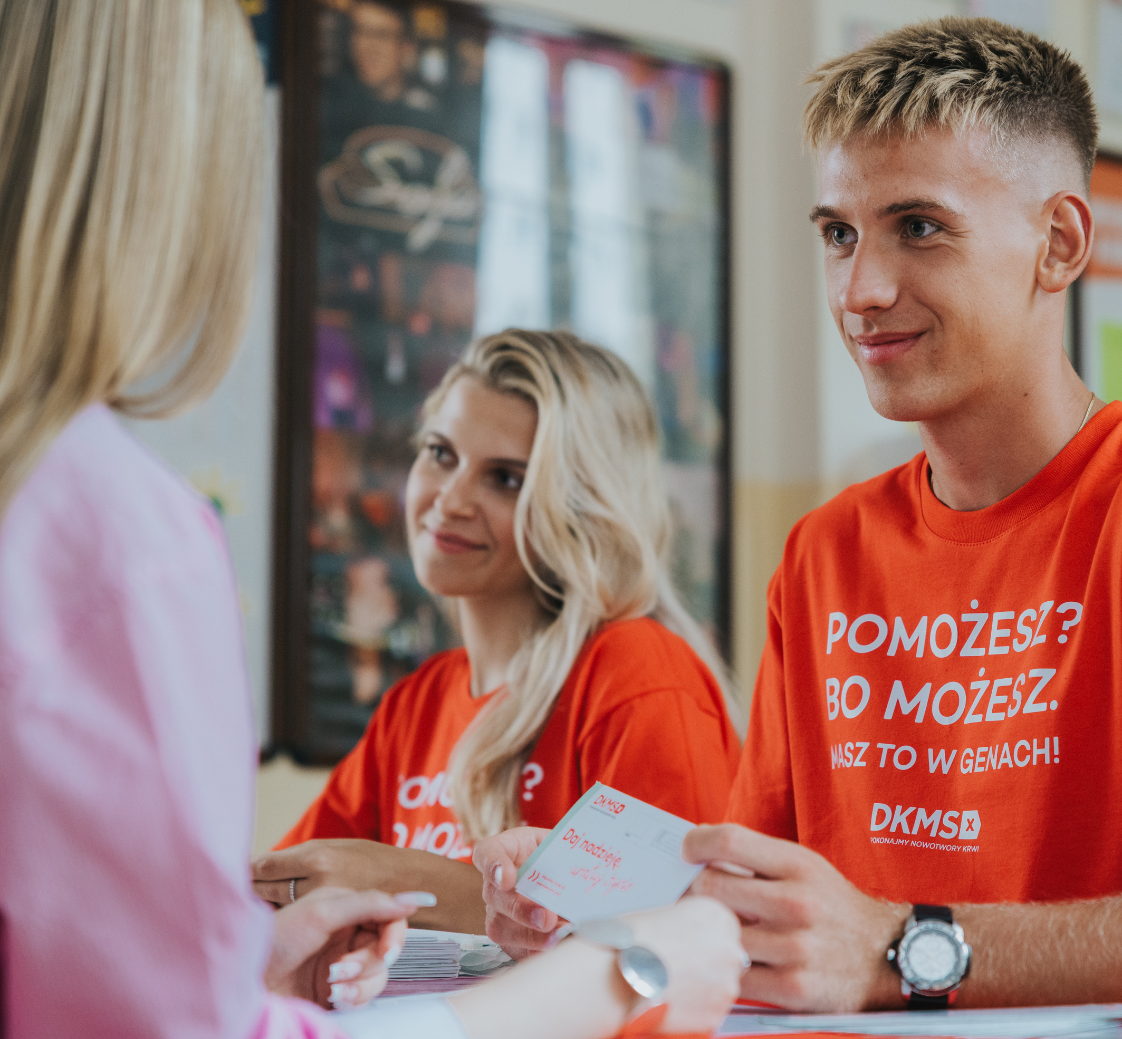
Najważniejsze informacje o dawstwie szpiku

Slide 2
Agenda
O Fundacji DKMS
  Daty, misja i cele
Kto może zostać potencjalnym
Dawcą szpiku?
  Kryteria rejestracji
01
04
Krew a nowotwory krwi
  Podstawowe pojęcia
Metody pobrania
  Pobranie komórek macierzystych z krwi
  obwodowej i pobranie szpiku z talerza
  kości biodrowej
02
05
Czy wiek Dawcy ma znaczenie?
  Profil „Młodego Dawcy”
I Ty możesz komuś uratować życie!
  Zarejestruj się jako potencjalny Dawca szpiku w swojej szkole!
03
06

Slide 3
O Fundacji DKMS
Daty, misja i cele

Slide 4
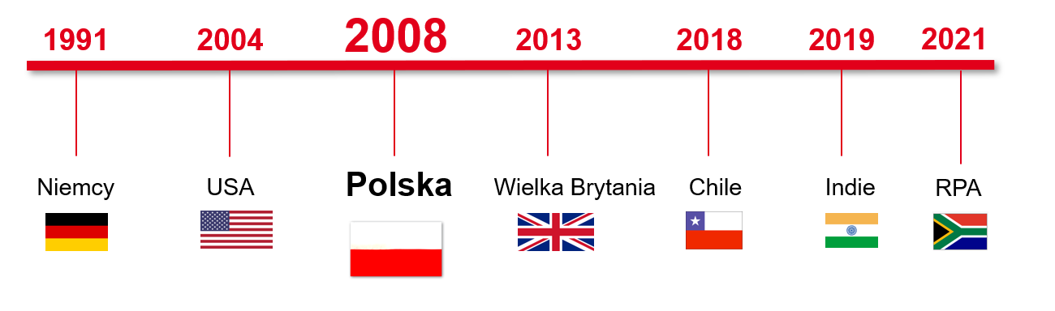
O Fundacji DKMS
#KOMÓRKOMANIA
Fundacja DKMS działa w Polsce od 2008 roku jako niezależna organizacja pożytku publicznego,
w oparciu o decyzję Ministra Zdrowia, i jest największym Ośrodkiem Dawców Szpiku w kraju.
Prowadzi głównie działania mające na celu edukację społeczną w zakresie szerzenia idei dawstwa szpiku oraz rejestruje potencjalnych Dawców krwiotwórczych komórek macierzystych.

Slide 5

Cele i misja Fundacji DKMS
#KOMÓRKOMANIA
Cele fundacji realizowane są m.in. poprzez następujące działania:
  edukację społeczną w zakresie dobrowolnego dawstwa krwiotwórczych komórek macierzystych;
  rejestrację potencjalnych Dawców szpiku wraz z oznaczeniem antygenu HLA i wprowadzeniem ich do rejestru;
  badanie i opiekę nad potencjalnymi oraz faktycznymi Dawcami krwiotwórczych komórek macierzystych;
  współpracę z innymi Ośrodkami Dawców Szpiku, ośrodkami transplantacyjnymi i rejestrem Dawców szpiku na terenie Polski i poza jej granicami.
      Misją Fundacji DKMS jest znalezienie Dawcy dla każdego Pacjenta chorującego na nowotwór krwi lub inne schorzenie i potrzebującego przeszczepienia krwiotwórczych komórek macierzystych.

Slide 6



Fundacja DKMS w liczbach
#KOMÓRKOMANIA
Świat:
44 000 000* – liczba osób figurujących w światowej bazie Dawców szpiku (Bone Marrow Donors Worldwide)
13,492,135 – liczba potencjalnych Dawców szpiku zarejestrowanych we wszystkich bazach DKMS na świecie
Polska:
2 181 860 - liczba potencjalnych Dawców szpiku zarejestrowanych w Fundacji DKMS w Polsce
17 484 - liczba Dawców faktycznych z Fundacji DKMS
138 507 – liczba Dawców faktycznych w DKMS na świecie
2 459 969** – liczba zarejestrowanych potencjalnych Dawców we wszystkich Ośrodkach Dawców szpiku w Polsce
*Dane 10.08.2026 [dostęp: https://statistics.wmda.info/]
** Źródło: Poltransplant, dane na dzień 30.06.2026

Slide 7
Krew a nowotwory krwi
  Podstawowe pojęcia

Slide 8

Czym jest krew?
#KOMÓRKOMANIA
Krew to jeden z płynów ustrojowych. W organizmie człowieka znajduje się około 5 litrów krwi (średnio 5,5-6 litrów).
Jakie są główne funkcje krwi?
dostarczanie do tkanek tlenu i substancji odżywczych,
odprowadzanie z tkanek produktów przemiany materii,
przenoszenie aktywnych związków biologicznych, np. hormonów z gruczołów do narządów,
obrona organizmu przed bakteriami i wirusami.

Slide 9
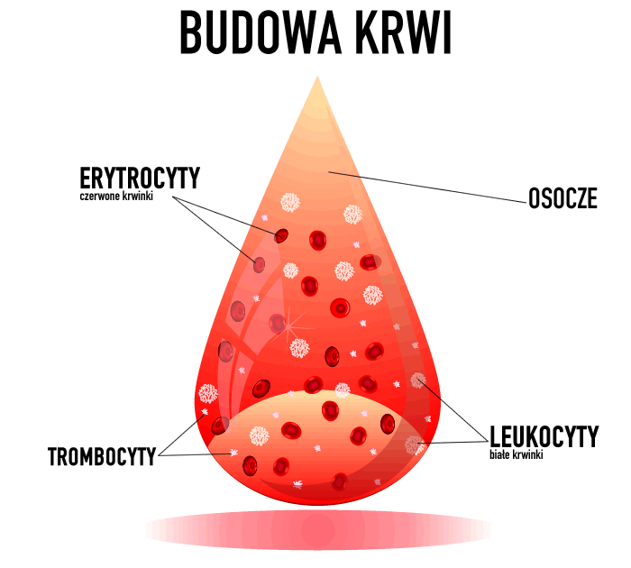
Elementy krwi
#KOMÓRKOMANIA
Zdrowe elementy krwi – odpowiedzialne za: zwalczanie zarazków i infekcji (leukocyty), transport tlenu (erytrocyty) i zatrzymywanie krwawienia (trombocyty), są w stałym ruchu we krwi. Osocze to część płynna krwi.
Składniki krwi produkowane są w szpiku kostnym.
Komórki, z których powstają krwinki to krwiotwórcze komórki macierzyste.
Źródło: bieganie.pl

Slide 10
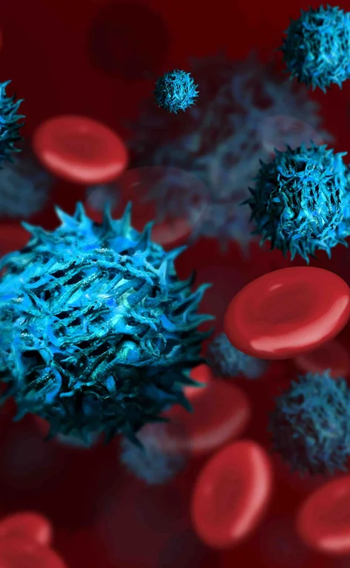
Czym są nowotwory krwi?
#KOMÓRKOMANIA
Nowotwory krwi to pojęcie określające różne choroby nowotworowe szpiku kostnego lub układu krwiotwórczego, w których dochodzi do zaburzenia normalnego procesu tworzenia się krwi poprzez niekontrolowany rozrost złośliwych komórek.
Nowotwory dzieli się na łagodne i złośliwe.
Nowotwory łagodne i złośliwe dodatkowo klasyfikuje się ze względu na rodzaj tkanki, z której się wywodzą. Nowotwory złośliwe, które powstały z komórek nabłonka, np. skóry, oskrzeli lub żołądka, są nazywane rakami.

Slide 11
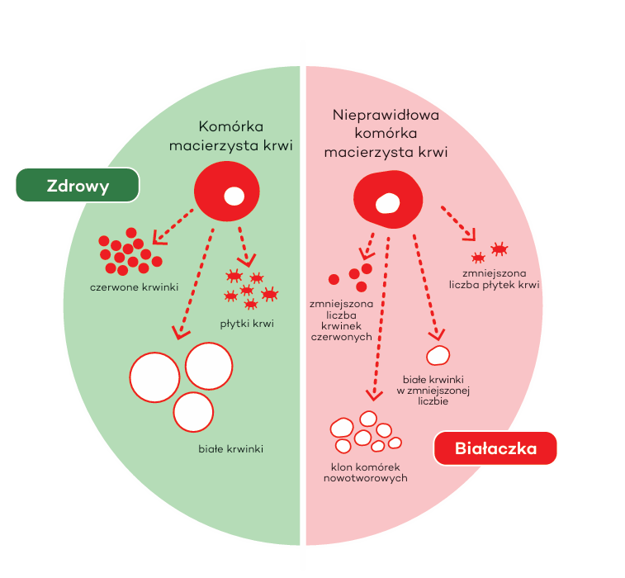

Slide 12
Rodzaje nowotworów krwi
#KOMÓRKOMANIA
Najbardziej znaną postacią nowotworu krwi jest białaczka.
Białaczki najprościej podzielić możemy na te pochodzenia szpikowego i limfatycznego, a następnie, biorąc pod uwagę ich przebieg, na ostre i przewlekłe. Poniżej przedstawiamy ogólny podział:
ostre białaczki limfoblastyczne (ALL)
przewlekła białaczka limfocytowa (CLL)
ostre białaczki szpikowe (AML)
przewlekła białaczka szpikowa (CML)
Ostre białaczki zazwyczaj postępują bardzo szybko i bez leczenia szybko doprowadzają do śmierci. W przypadku ostrych białaczek możliwe jest całkowite wyleczenie.
Białaczki przewlekłe mogą być niezauważone przez miesiące i lata, a ich wyleczenie często nie jest możliwe.

Slide 13
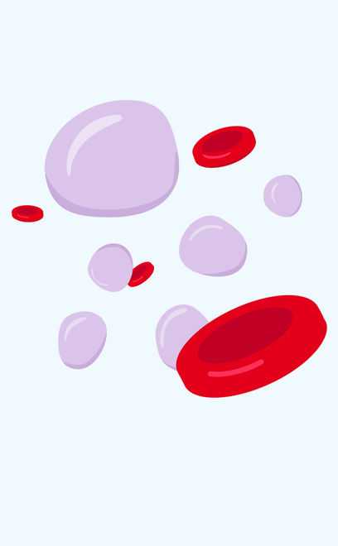
Przyczyny nowotworów krwi
#KOMÓRKOMANIA
nadmierny kontakt z promieniowaniem jonizującym
oddziaływanie szkodliwych związków chemicznych, takich jak pestycydy, herbicydy, insektycydy, rozpuszczalniki, pochodne benzenu
stosowanie cytostatyków w czasie chemioterapii
stosowanie radioterapii
stan długotrwałego obniżenia odporności (występujący np. po przeszczepie)
palenie tytoniu (w przypadku ostrej białaczki szpikowej)
nieprawidłowego działania układu immunologicznego)
niektóre wirusy onkogenne (np. HTLV)
niektóre choroby genetyczne (np. zespół Blooma, zespół Downa)
niektóre choroby szpiku (np. zespół mielodysplastyczny).

Slide 14
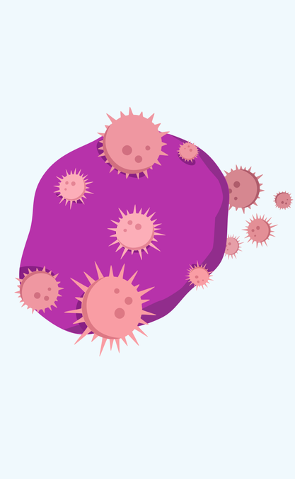
Objawy nowotworów krwi
#KOMÓRKOMANIA
Nie istnieją charakterystyczne objawy wyłącznie dla nowotworów krwi, ale warto zwrócić uwagę na:
gorączkę
utratę masy ciała
zmęczenie
spontaniczne krwawienie
powiększenie węzłów chłonnych
bladość.
Obecnie nie są znane żadne środki zapobiegające nowotworom krwi. Nie ma badań profilaktycznych, ani badań wczesnego wykrywania tych chorób.
Przyczyny są często genetyczne.

Slide 15

Formy leczenia nowotworów krwi
#KOMÓRKOMANIA
Chemioterapia,
Immunoterapia,
Radioterapia,
Terapie komórkowe (CAR-T)
Leki celowane na określone zmiany genetyczne
Leki eksperymentalne w ramach badań klinicznych
Transplantacja szpiku kostnego lub krwiotwórczych komórek macierzystych od zgodnego Dawcy
Jednym z najskuteczniejszych sposobów na uzyskanie pełnego wyleczenia białaczki jest przeszczepienie szpiku kostnego/krwiotwórczych komórek macierzystych pobranych od zgodnego Dawcy.

Slide 16
Statystyki nowotworów krwi
#KOMÓRKOMANIA
Obecnie na świecie żyje ok. 4 mln. osób z rozpoznaną chorobą nowotworową krwi (w Polsce: około 35 tys. osób cierpi na nowotwory krwi).
Każdego roku ponad 1,3 mln osób jest zdiagnozowanych na nowotwory krwi, z czego ok. 100 tys. u dzieci do 14 r.ż. (w Polsce: ponad 15 tys. ogółem).
Co 34 minuty w Polsce, a co 27 sekund na świecie ktoś otrzymuje diagnozę nowotworu krwi.
Zapadalność: Średnio ok. 40 u dorosłych i 4 u dzieci (na 100 tys. populacji).
Co 5. polski pacjent nie znajduje zgodnego genetycznie dawcy.

Slide 17
Dlaczego potrzeba nowych potencjalnych Dawców?
#KOMÓRKOMANIA
Baza potencjalnych Dawców szpiku się starzeje
Część dawców jest wykluczana (czynniki medyczne i inne okoliczności)
Cześć dawców rezygnuje
Potrzeba nowych opcji (brakujące haplotypy HLA)
W Polsce w 2024 roku wykonano ponad 600 przeszczepień od dawców niespokrewnionych (dane za 2024 rok).
Od początku działalności dawcy zarejestrowani w DKMS pomogli ponad 135 000 pacjentów.
Dziennie 27 dawców zarejestrowanych w bazach Grupy DKMS oddaje swoje komórki macierzyste bądź szpik dla potrzebujących pacjentów na całym świecie.

Slide 18
Istotne kryteria przy poszukiwaniu Dawcy
#KOMÓRKOMANIA
Inne
Dostępność rodzinnego dawcy
Grupa krwi
Zgodność HLA – im większa, tym lepsza
Wiek Dawcy
Status CMV
Płeć dawcy

Slide 19
Kto może zostać potencjalnym
Dawcą szpiku?
  Kryteria rejestracji

Slide 20

Każdy nowy potencjalny Dawca szpiku jest na wagę złota…
#KOMÓRKOMANIA
W Polsce co 34 minut ktoś dowiaduje się,
że ma białaczkę lub inny nowotwór krwi.
Dla wielu chorych jedyną szansą na życie jest przeszczepienie komórek macierzystych z krwi lub szpiku od Dawcy niespokrewnionego.
Jednak aż co piąty polski Pacjent nie może znaleźć swojego Dawcy, dlatego tak ważne jest, aby do grona potencjalnych Dawców krwiotwórczych komórek macierzystych dołączały nowe osoby, gotowe
do podzielenia się cząstką siebie.

Slide 21
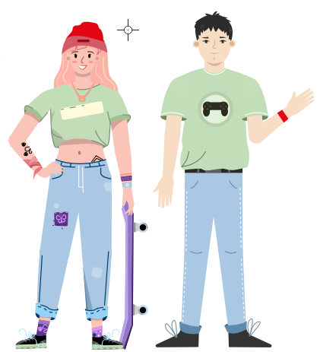
Kto może zostać potencjalnym Dawcą szpiku?
#KOMÓRKOMANIA
Osoba świadoma
swojej decyzji
Mieszkająca na stałe
na terenie Polski
O dobrym ogólnym
stanie zdrowia
Znająca obydwie metody pobrania krwiotwórczych komórek macierzystych lub szpiku
W przedziale
wiekowym 18 - 55 lat
Po raz pierwszy
rejestrująca się jako potencjalny Dawca
O wskaźniku masy ciała w przedziale 16,5 - 40 BMI

Slide 22
5 kroków do zostania Dawcą szpiku
#KOMÓRKOMANIA
Krok 1
  Świadoma decyzja, od której zależy życie Pacjenta.
Krok 3
  Badanie materiału genetycznego oraz umieszczenie danych i wyników w rejestrach krajowym i międzynarodowych.
Krok 5
  Pobranie krwiotwórczych komórek macierzystych lub szpiku od zgodnego i zdrowego Dawcy
01
02
03
04
05
Krok 2
  Rejestracja jako potencjalny Dawca szpiku (pobranie wymazu i oznaczenie antygenów HLA).
Krok 4
  Zapytanie o Dawcę, gdy zostanie dopasowany do konkretnego Pacjenta (badania wstępne).

Slide 23
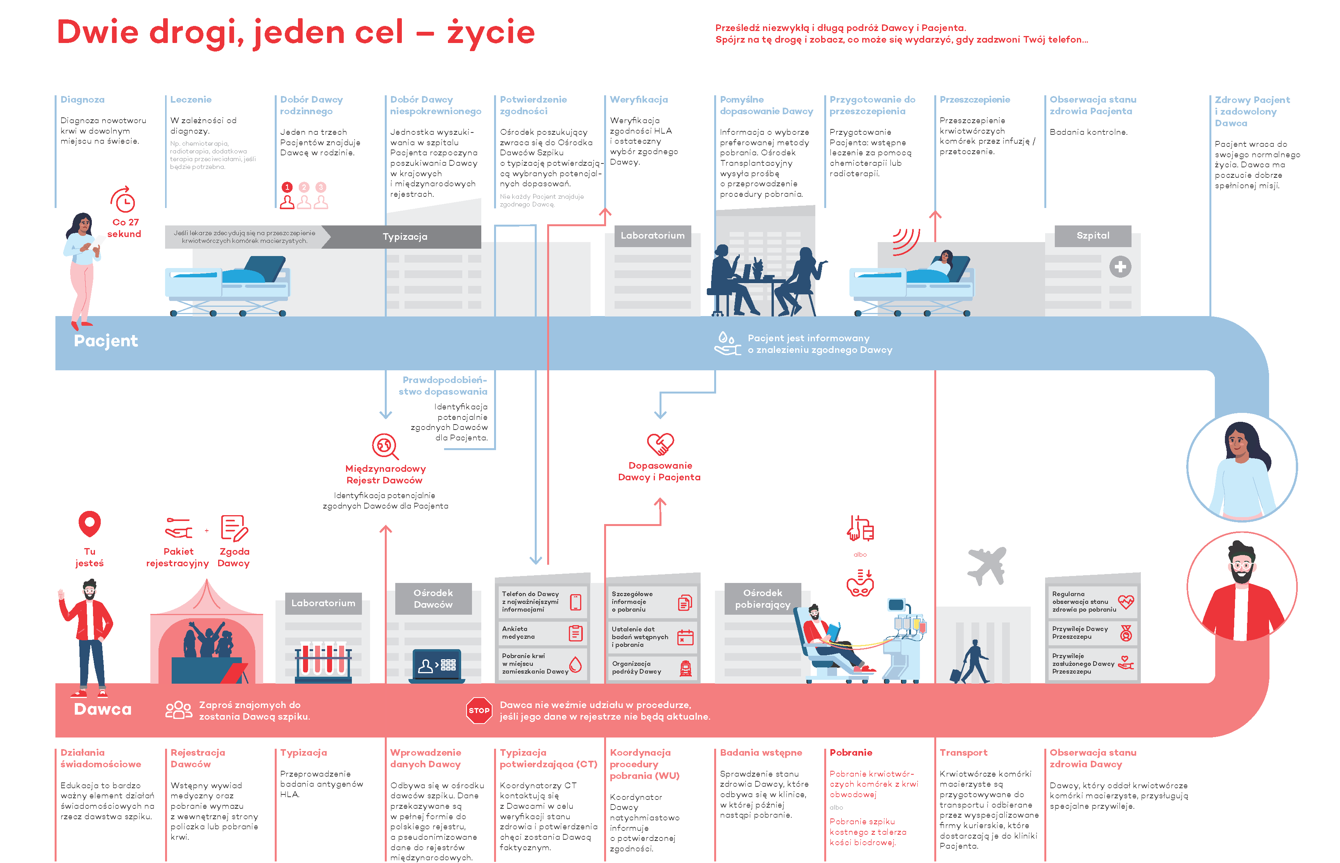

Slide 24
Metody pobrania
Pobranie komórek macierzystych z krwi
obwodowej i pobranie szpiku z talerza
kości biodrowej

Slide 25
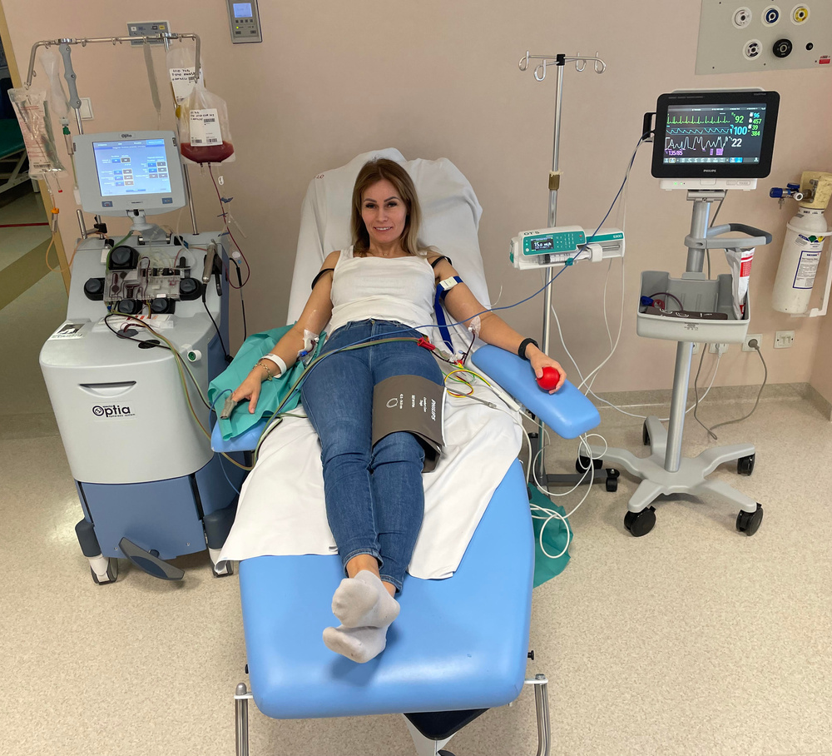
Pobranie krwiotwórczych komórek macierzystych z krwi odwodowej
#KOMÓRKOMANIA
    Dzień 1-5
Przyjmowanie czynnika wzrostu w postaci zastrzyków podskórnych (namnażanie i uwalnianie komórek macierzystych do krwioobiegu, czynnik wzrostu może powodować objawy grypopodobne)
02
90% wszystkich pobrań
Dzień 5
Pobranie komórek macierzystych
z krwi obwodowej metodą zwaną aferezą.
Ewentualna druga afereza
Dzień 6

Slide 26
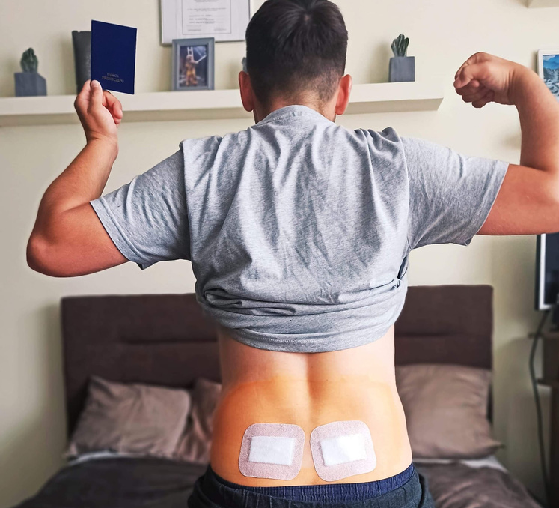
Pobranie szpiku kostnego z talerza kości biodrowej
#KOMÓRKOMANIA
    Dzień 1
Przyjęcie Dawcy do kliniki pobrania.
02
10% wszystkich pobrań
Szpik regeneruje się w organizmie Dawcy do 2 tygodni po pobraniu!
Dzień 2
Pobranie szpiku w znieczuleniu ogólnym (zabieg trwa około 1 godzinę).
Wypisanie z kliniki i powrót do domu
Dzień 3

Slide 27





Ważne informacje dla Dawcy
#KOMÓRKOMANIA
Ubezpieczenie
Na czas badań wstępnych, pobrania i na rok po pobraniu Dawca jest ubezpieczony na kwotę 150 tys. euro.
Zwrot kosztów
Dawca nie ponosi żadnych kosztów związanych z rejestracją w bazie potencjalnych Dawców szpiku i pobraniem krwiotwórczych komórek macierzystych.
Zwolnienie lekarskie
Na czas badań wstępnych i pobrania przysługują Dawcy dni wolne od szkoły i pracy.
Obserwowanie stanu zdrowia
Niezależnie od zastosowanej metody pobrania krwiotwórczych komórek macierzystych, stan zdrowia naszych Dawców jest obserwowany.
Przywileje Dawcy
Każdemu Dawcy, w zależności od liczby pobrań, przysługuje odznaka „Dawcy Przeszczepu“ lub „Zasłużonego Dawcy Przeszczepu“ (Dz. U. nr 23, poz. 119).

Slide 28
I Ty możesz komuś uratować życie!
Zarejestruj się jako potencjalny Dawca szpiku!

Slide 29

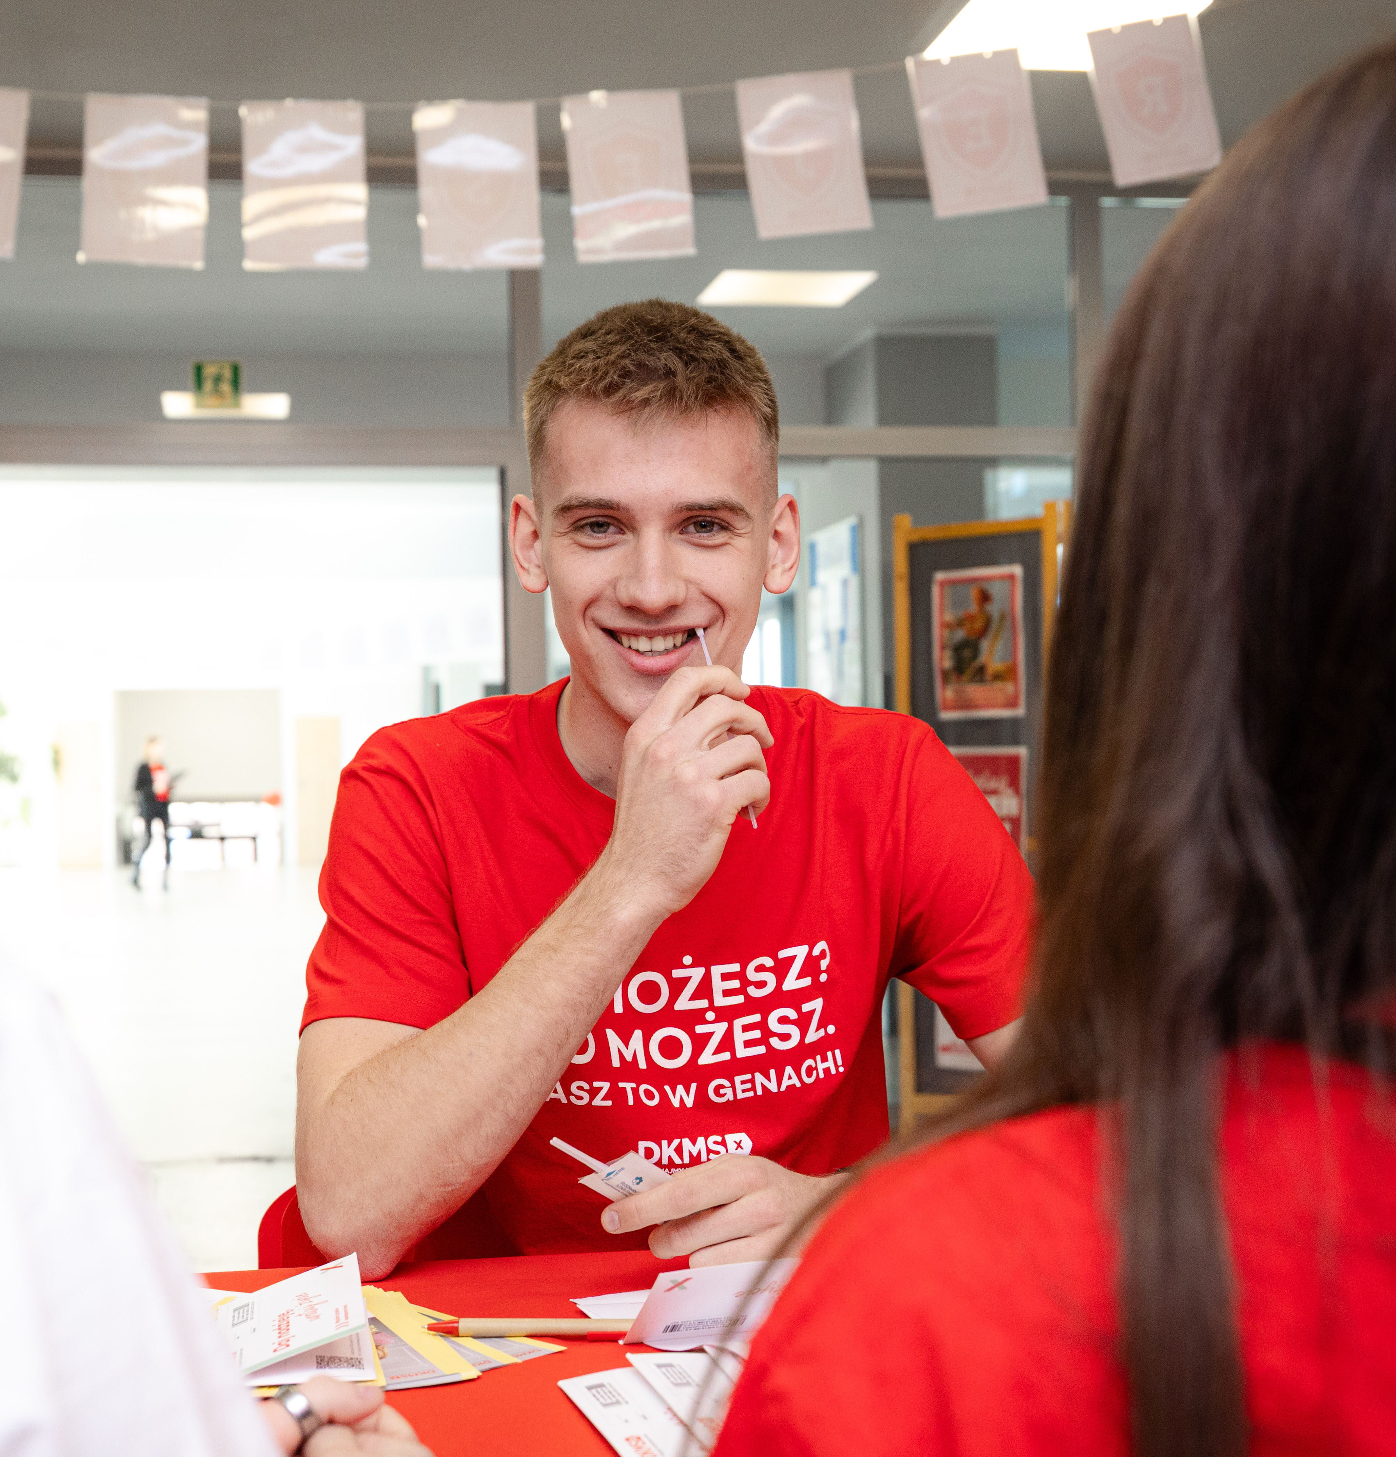
Rejestracja jako potencjalny Dawca szpiku polega na:
#KOMÓRKOMANIA
1. Wypełnieniu formularza elektronicznego za pomocą telefonu
2. Wymazie wewnętrznej strony policzka za pomocą specjalnych pałeczek

Slide 30
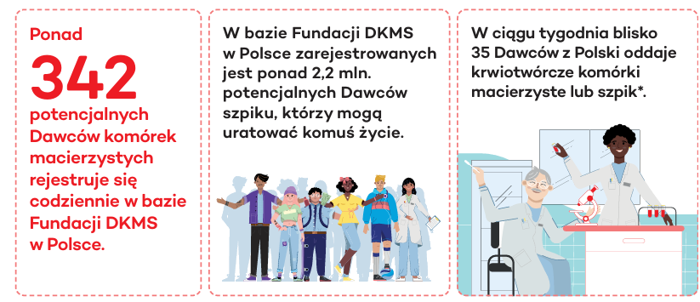
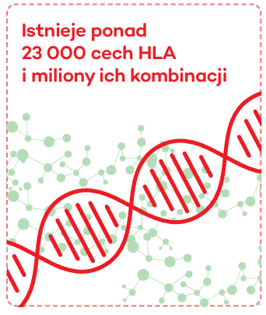

Slide 31
DZIĘKUJEMY ZA UWAGĘ!
Do zobaczenia przy stanowisku rejestracyjnym ☺

Slide 32
Fundacja DKMS
ul. Altowa 6/9
02-386 Warszawa
Polska
T +48 22 882 94 00
F +48 22 882 94 02
szkola@dkms.pl
dkms.pl
© DKMS 2025

